Slide 1




Slide 2


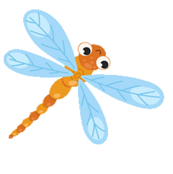
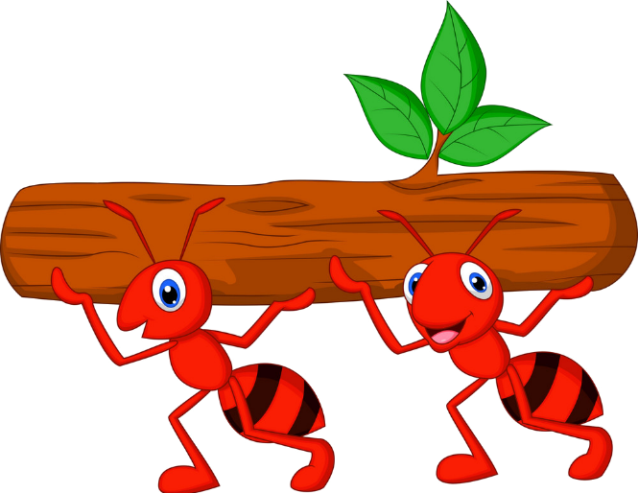



Kiến chăm chỉ
PLAY
PLAY

Slide 3

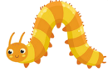





..?.. x 2 = 10
Đáp án: 5
Next

Slide 4
6 x …?... = 36
Đáp án: 6
Next

Slide 5
9 x 6 = …?...
Đáp án: 54
Next

Slide 6
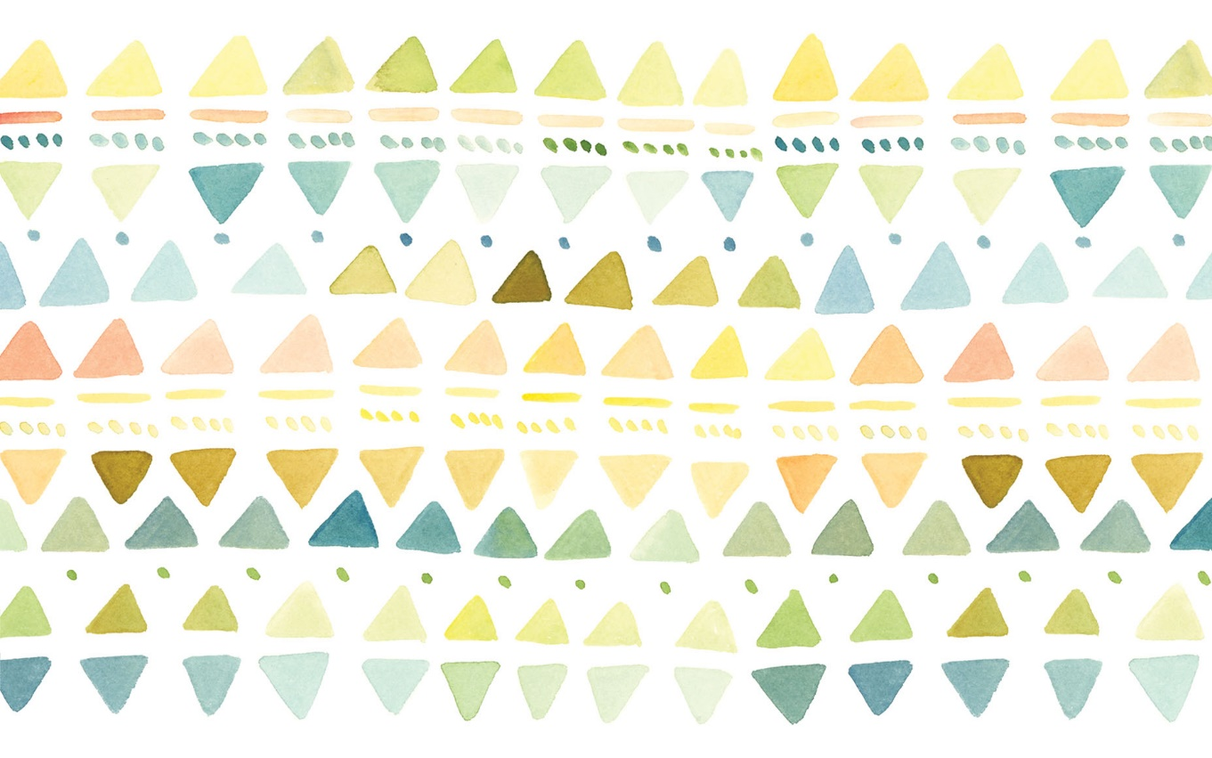
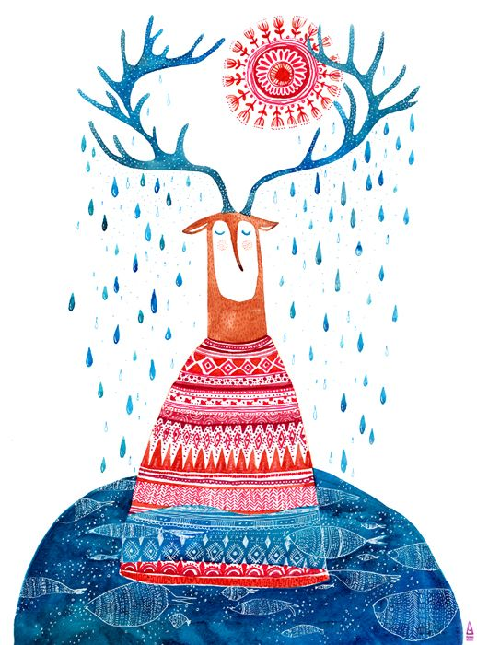
Tạm biệt và
hẹn gặp lại

